Slide 1
সবাইকে শুভেচ্ছা ও স্বাগত

Slide 2
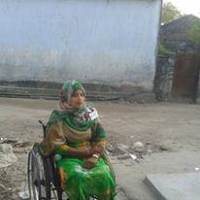
শিক্ষক পরিচিতি
মোছা: আকলিমা খাতুন
সহকারি শিক্ষক
রায়পুর সরকারি প্রাথমিক বিদ্যালয়
রায়পুর , গাংনী , মেহেরপুর ।

Slide 3
পাঠ পরিচিতি
শ্রেনি : ৫ম
বিষয় : বাংলা
পাঠ শিরোনাম : সংকল্প
পাঠ্যাংশ : থাকব না কো বদ্ধ ঘরে ..........বরণ মরণ যন্ত্রণাকে।।

Slide 4
শিখণফল :
শোনা :
২.১.২ কবিতা শুনে মূলভাব বুঝতে পারবে ।
বলা :
২.১.১ প্রমিত উচ্চারণে ও ছন্দ বজায় রেখে কবিতা আবৃতি করতে পারবে ।
পড়া :
২.২.৪ পাঠ্য বইয়ের কবিতা সাবলীলভাবে আবৃতি করতে পারবে ।
লেখা :
১.২.১ যুক্তব্যঞ্জন ভেঙে লিখতে পারবে ।

Slide 5
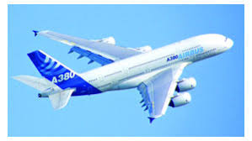
নিচের ছবি গুলো দেখি :

Slide 6
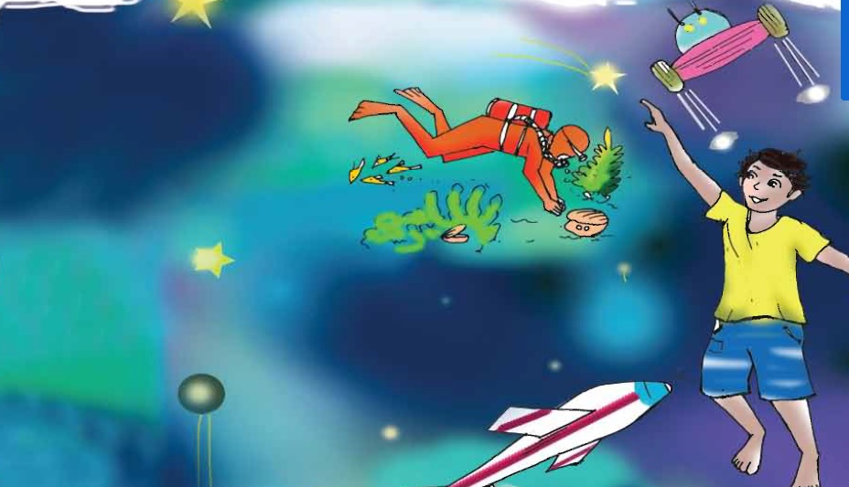

Slide 7
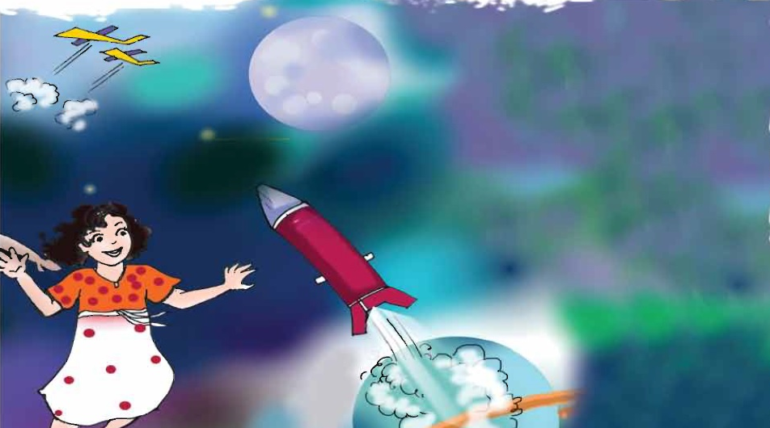

Slide 8
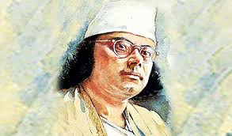

Slide 9
আমাদের আজকের পাঠ:
সংকল্প
পৃষ্ঠা নং : ৬

Slide 12
আমাদের আজকের পাঠ:

Slide 13
একক কাজ:
নতুন শব্দ / শব্দার্থ:
বন্ধ – বদ্ধ।
সংকল্প - প্রতিজ্ঞা।
দেশান্তর – অন্য দেশ।
যুগান্তর – অন্যযুগ বা সময়।
বরণ – সাদরে গ্র্রহণ।

Slide 14
জোড়ায় কাজ:
যুক্তবর্ণ বিভাজন করে দেখাও এবং শব্দ ও বাক্য গঠন কর ।
দ্ধ – দ্ + ধ = বদ্ধ = আমি বদ্ধ ঘরে থাকতে চাই না।
ন্ত – ন্ + ত = যুগান্তর = যুগান্তরের ঘূর্ণিপাকে মানুষ ঘুরছে।
ল্প – ল্ + প =সংকল্প =আমি ভাল কাজ করার সংকল্প করেছি।
র্ণ = র্ + ণ = ঘূর্ণিঝড় = বৈশাখ মাসে ঘূর্ণিঝড় হয়।

Slide 15
দলীয় কাজ:
ক্রিয়াপদের সাধু ও চলিত রূপ শিখি।
চলিত রূপ
সাধু রূপ
আঁকব
আঁকিব
দেখব
দেখিব
ঘুরছে
ঘুরিতেছে
মরছে
মরিতেছে
আসছে
আসিতেছে

Slide 16
মূল্যায়ণ:
১। প্রশ্ন : কবি বদ্ধ ঘরে থাকতে চান না কেন ?
১ । উত্তর : কবি বদ্ধ ঘরে থাকতে চান না। কারন তিনি জগতটাকে দেখতে চান।
২ । প্রশ্ন : কবি জগতটাকে দেখতে চান কেন? কবি কী কী দেখতে চান? তিনটি বাক্যে লেখ।
২ । উত্তর :কবি জগতটাকে জানার জন্য দেখতে চান। কবি যা যা দেখতে চান তা হলো –
১।কবি ঘরের বাইরে এসে জগতটাকে দেখতে চান ।
২ ।তিনি দেখবেন মানুষ কীভাবে যুগান্তরের ঘূর্ণিপাকে ঘুরছে।
৩ ।মানুষ কেমন করে দেশ – দেশান্তরে ছুটে বেড়ায়।

Slide 17
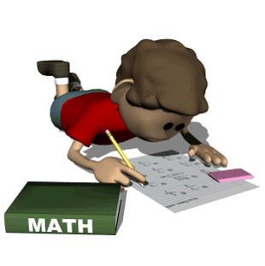
বাড়ির কাজ :
প্রশ্ন : কবি কার সম্পর্কে জানতে চেয়েছেন?মানুষ কী কী করছে? তিনটি বাক্যে লিখ।

Slide 18
একদিনে একটি শব্দ কার্যক্রম :
যন্ত্রণা
যাতনা , পীড়া

Slide 19
ধন্যবাদ
সবাইকে আজকের মত বিদায় ।

